Slide 1
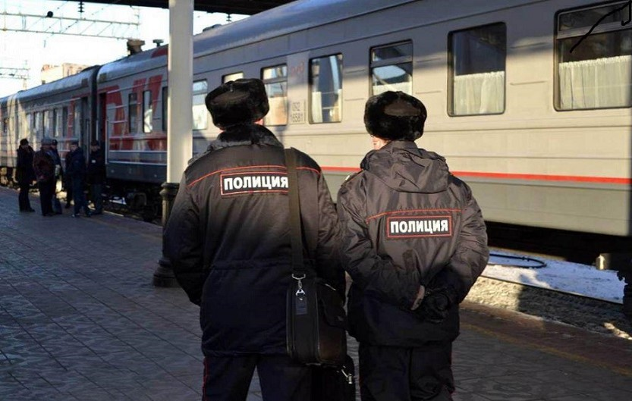
Уважаемые граждане!
Правила безопасного поведения на объектах
железнодорожного транспорта
Сотрудники Томской транспортной полиции настоятельно рекомендуют соблюдать правила безопасного поведения на объектах железнодорожного транспорта!
Среди всех видов транспорта России железнодорожный транспорт занимает ведущее место, это связано с его универсальной возможностью обслуживать все отрасли экономики
и удовлетворять потребности населения в перевозках в любое время года. Одновременно железнодорожные пути, железнодорожные станции, пассажирские платформы, а также другие связанные с движением поездов объекты железнодорожного транспорта являются зонами повышенной опасности.
По статистическим данным Томской области:
В 2019 – 2025 гг. на объектах железнодорожного транспорта, вследствие несоблюдения правил нахождения на объектах железнодорожного транспорта:
травмировано 48 человек, из них 14 погибли
  Основной причиной травмирования граждан является незнание и нарушение правил безопасности при нахождении на объектах железнодорожного транспорта, наезд железнодорожным подвижным составом, получение вреда здоровью на пути следования, на платформах, нежелание пользоваться переходными мостами, тоннелями и настилами, невнимательность, нахождение в состоянии алкогольного опьянения, повлекшее причинение вреда здоровью и смерть.

Slide 2

Правила нахождения граждан и размещения объектов в зонах повышенной опасности, выполнения в этих зонах работ, проезда и перехода через железнодорожные пути, утверждены приказом Минтранса России от 08.02.2007 № 18.
Основные правила поведения на железной дороге
Действия граждан при проезде и переходе через
железнодорожные пути
Проезд и переход граждан через железнодорожные пути допускается только в установленных и оборудованных для этого местах. Это пешеходные переходы, тоннели, мосты, ж.д. переезды, путепроводы, и другие места, обозначенными соответствующими знаками;
Проезд гражданина в инвалидной коляске через железнодорожные пути допускается только по пешеходным переходам и обязательно с сопровождающим.
Действия граждан при посадке в вагоны и высадке из вагонов:
осуществлять посадку и высадку, не создавая помех другим гражданам;
осуществлять посадку и высадку только при полной остановке поезда;
осуществлять посадку и высадку только со стороны пассажирской платформы (в специально отведенных и приспособленных местах железнодорожных станций);
осуществлять посадку и высадку, держа детей за руку или на руках (гражданам с детьми).
Действия граждан при нахождении на пассажирских платформах:
не создавать помех для движения железнодорожного подвижного состава;
принимать все возможные меры для устранения помех;
обеспечивать информирование о помехах работников инфраструктур железнодорожного транспорта общего пользования и железнодорожных путей необщего пользования;
отходить на расстояние, при котором исключается воздействие воздушного потока, возникающего при приближении железнодорожного подвижного состава;
подать сигнал возможным способом в случаях возникновения ситуации, требующей экстренной остановки железнодорожного подвижного состава;
информировать о посторонних и (или) забытых предметах, при возможности, работников инфраструктуры железнодорожного транспорта общего пользования и (или) железнодорожных путей необщего пользования.

Slide 3
Категорически запрещается:
подлезать под пассажирскими платформами и железнодорожным подвижным составом;
перелезать через автосцепные устройства между вагонами;
заходить за ограничительную линию у края пассажирской платформы;
бежать по пассажирской платформе рядом с прибывающим или отправляющимся поездом;
устраивать различные подвижные игры;
оставлять детей без присмотра (гражданам с детьми);
прыгать с пассажирской платформы на железнодорожные пути;
проходить по железнодорожному переезду при запрещающем сигнале светофора переездной сигнализации независимо
от положения и наличия шлагбаума;
подниматься на опоры и специальные конструкции контактной сети и воздушных линий и искусственных сооружений;
прикасаться к проводам, идущим от опор и специальных конструкций контактной сети и воздушных линий электропередачи;
приближаться к оборванным проводам;
находиться в состоянии алкогольного, токсического или наркотического опьянения;
повреждать объекты инфраструктуры железнодорожного транспорта общего пользования и (или) железнодорожных путей необщего пользования;
повреждать, загрязнять, загораживать, снимать, самостоятельно устанавливать знаки, указатели или иные носители информации;
оставлять на железнодорожных путях вещи;
иметь при себе предметы, которые без соответствующей упаковки или чехлов могут травмировать граждан;
иметь при себе огнеопасные, отравляющие, воспламеняющиеся, взрывчатые и токсические вещества;
проходить по пешеходным переходам через железнодорожные пути при запрещающем сигнале светофора
(при отсутствии светофора - перед приближающимся железнодорожным подвижным составом);
проезжать и переходить через железнодорожные пути в неустановленных местах
находиться на железнодорожных путях (в том числе ходить по ним).

Slide 4
За нарушение правил поведения на железнодорожном транспорте, а также за совершение действий, угрожающих безопасности движения, Кодексом Российской Федерации об административных правонарушениях и Уголовным Кодексом Российской Федерации предусмотрена административная и уголовная ответственность
Статья КоАП РФ и УК РФ | Ответственность
часть 1 статьи 11.1. КоАП РФ | Повреждение железнодорожного пути, сооружений и устройств сигнализации или связи либо других объектов инфраструктуры (включая путевые объекты) железнодорожного транспорта или метрополитена, сбрасывание на железнодорожные пути или оставление на них предметов, если эти действия могут вызвать нарушение движения поездов и не содержат признаков уголовно наказуемого деяния.
часть 5 статьи 11.1. КоАП РФ | Проход по железнодорожным путям в неустановленных местах, а равно переход через железнодорожные пути по пешеходному переходу, железнодорожному переезду при запрещающем сигнале светофора.
часть 1 статьи 11.17. КоАП РФ | Посадка или высадка граждан на ходу поезда либо проезд на подножках, крышах вагонов или в других не приспособленных для проезда пассажиров местах, а равно самовольная без надобности остановка поезда либо самовольный проезд в грузовом поезде.
часть 2 статьи 11.17. КоАП РФ | Выбрасывание мусора или иных предметов на железнодорожные пути и платформы либо за борт судна морского или внутреннего водного транспорта.
статьи 267 и 268 УК РФ | Причинение значительного ущерба транспортным средствам или железнодорожным путям и нарушения правил, обеспечивающих безопасную работу транспорта

Slide 5
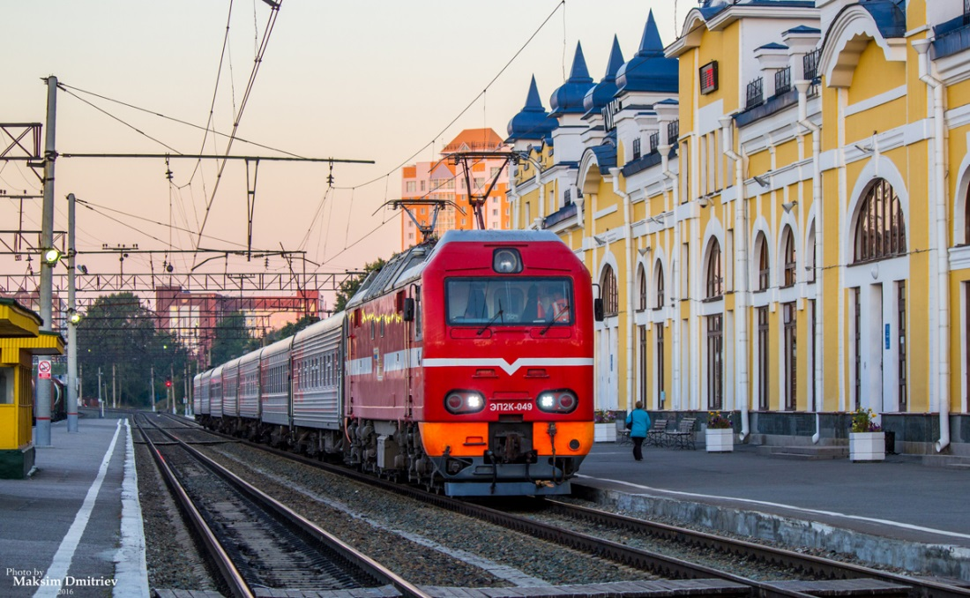
Томский линейный отдел Министерства внутренних дел Российской Федерации на транспорте осуществляет полномочия полиции в области обеспечения защиты жизни, здоровья, прав и свобод граждан Российской Федерации, иностранных граждан, лиц без гражданства, противодействия преступности, охраны общественного порядка, собственности и обеспечения общественной безопасности на объектах железнодорожного транспорта Томской железной дороги на территории Томской области.
При обнаружении посторонних и забытых предметах, подозрительных лиц на объектах железнодорожного транспорта Томской области, незамедлительно информируйте ближайший территориальный орган МВД России, том числе линейные подразделения:
Линейный пункт полиции на ст. Асино:
г. Асино, ул. Вокзальная, 2.
Контактный телефон: (83824)12-24-30.
Томский ЛО МВД России:
г. Томск, пр. Кирова, д.70/1.
Контактный телефон:(83822) 54-02-82.
«Соблюдая правила личной безопасности, которые требуют от Вас только внимания и осмотрительности, Вы убережете свою жизнь, жизнь своих детей, родственников и близких!»
Томский ЛО МВД России

